Slide 1
MM DOC FLOW
Notes:
Lưu ý tab Material Management khi vào Home Page

Slide 2
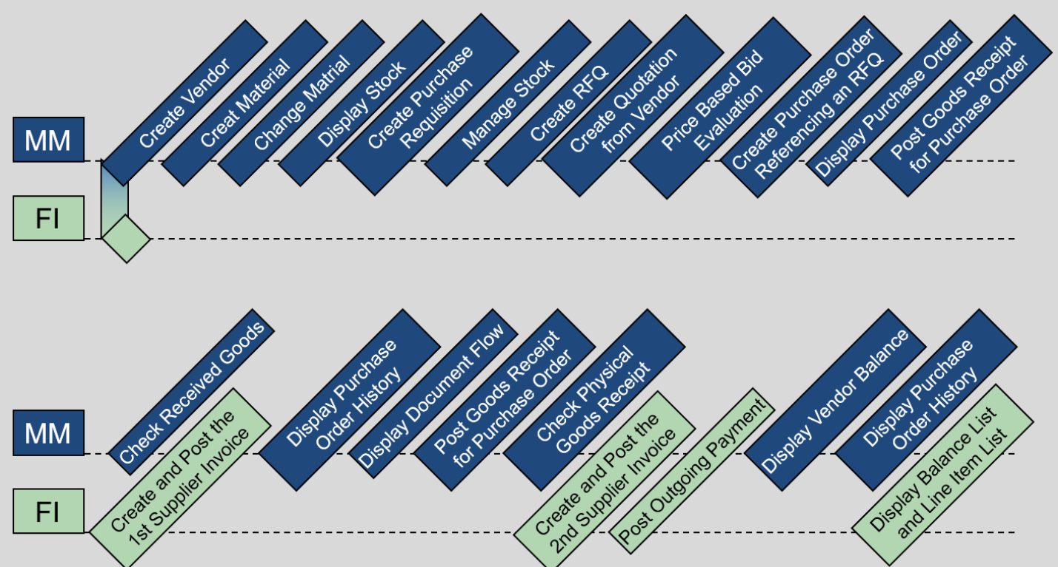

Slide 3
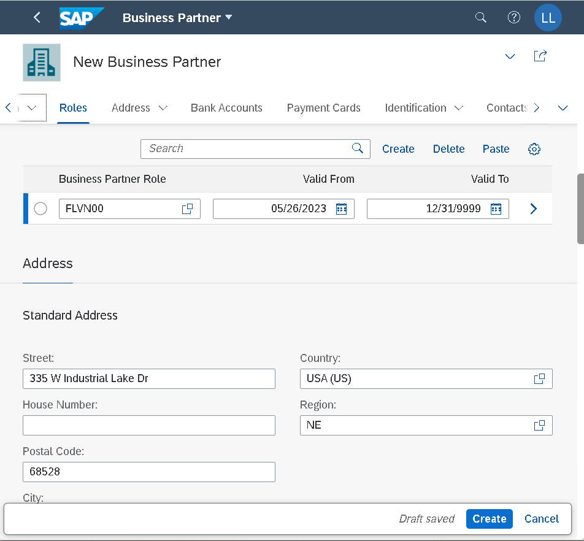
Notes:
Create General info Vendor Master

Slide 4
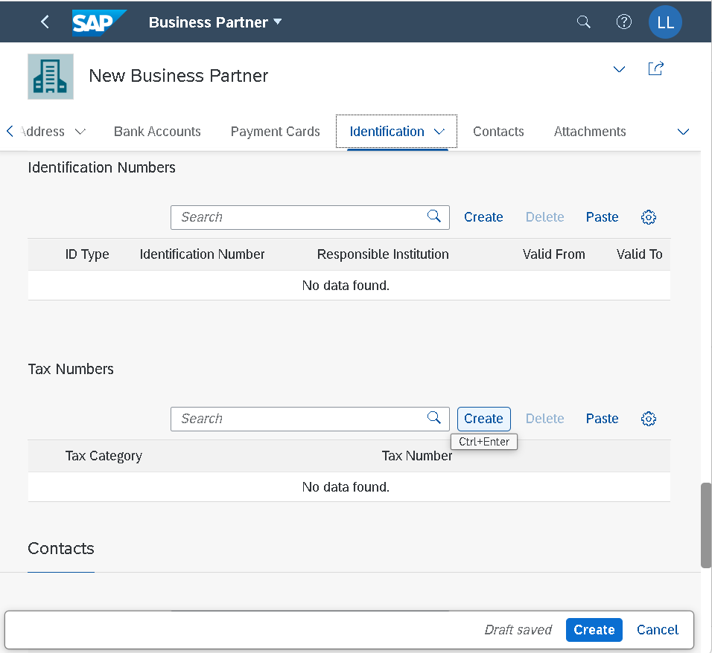
Notes:
Create General info Vendor Master

Slide 5
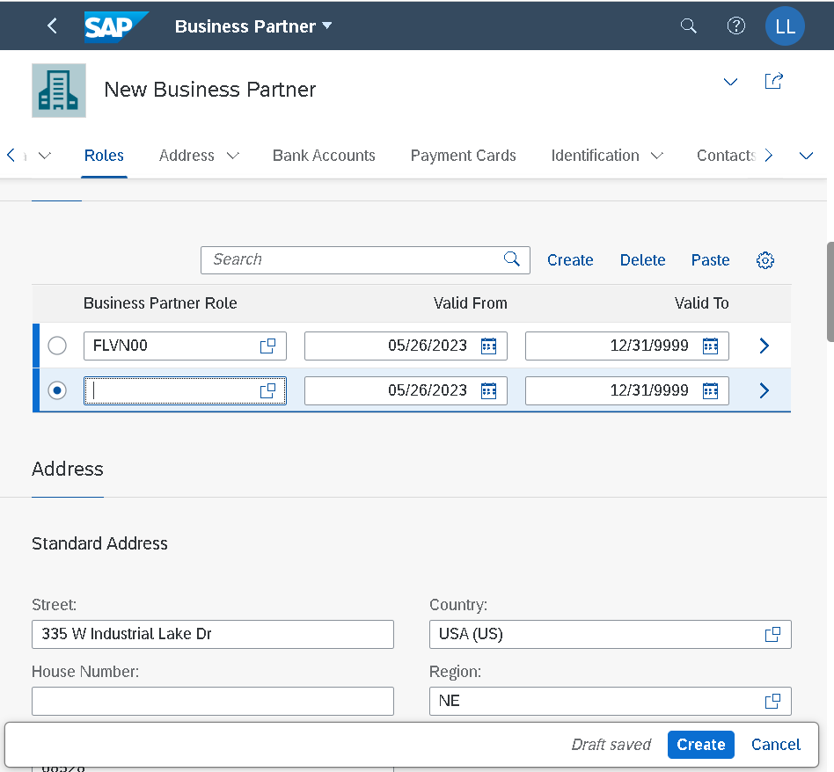
Notes:
Create General info Vendor Master – a new BP (vendor) role

Slide 6
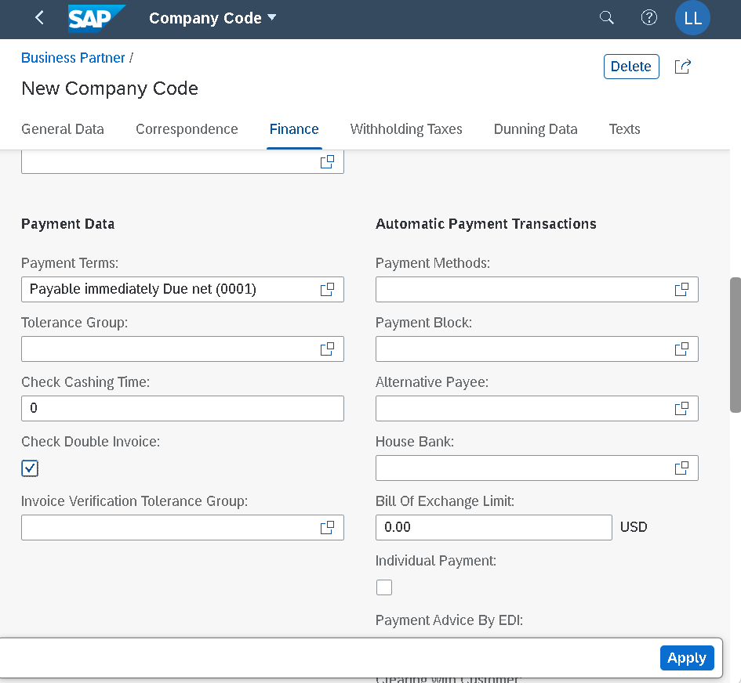

Slide 7
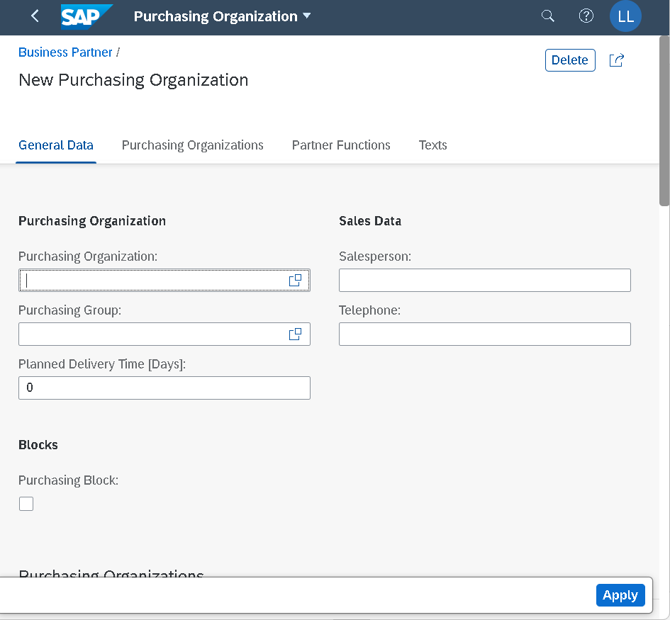
Notes:
Create Pur.Org for Vendor Master

Slide 8
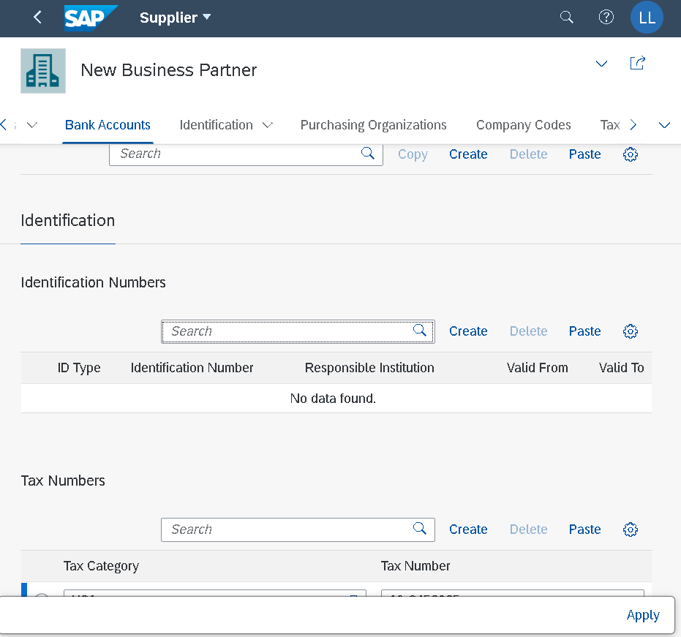

Slide 9
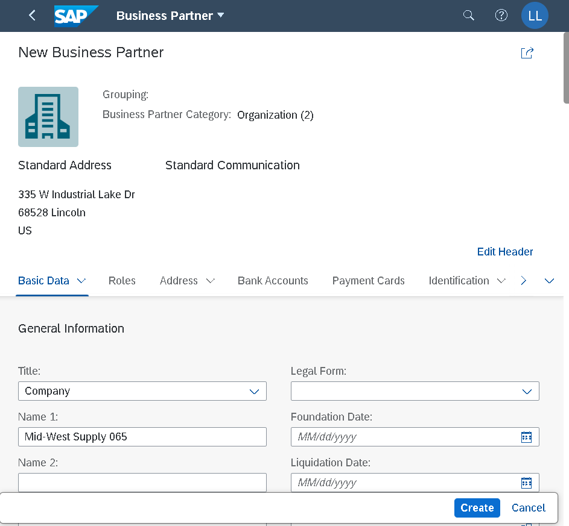
Notes:
Create Doc number for Vendor BP
1003308

Slide 10
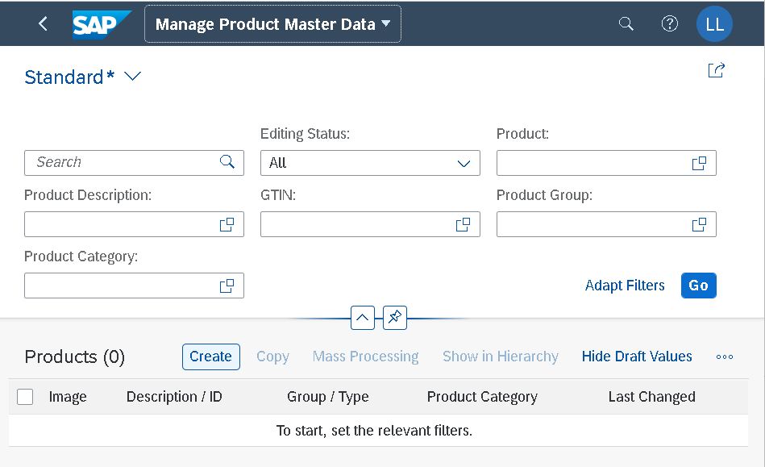
Notes:
Create Material Master

Slide 11
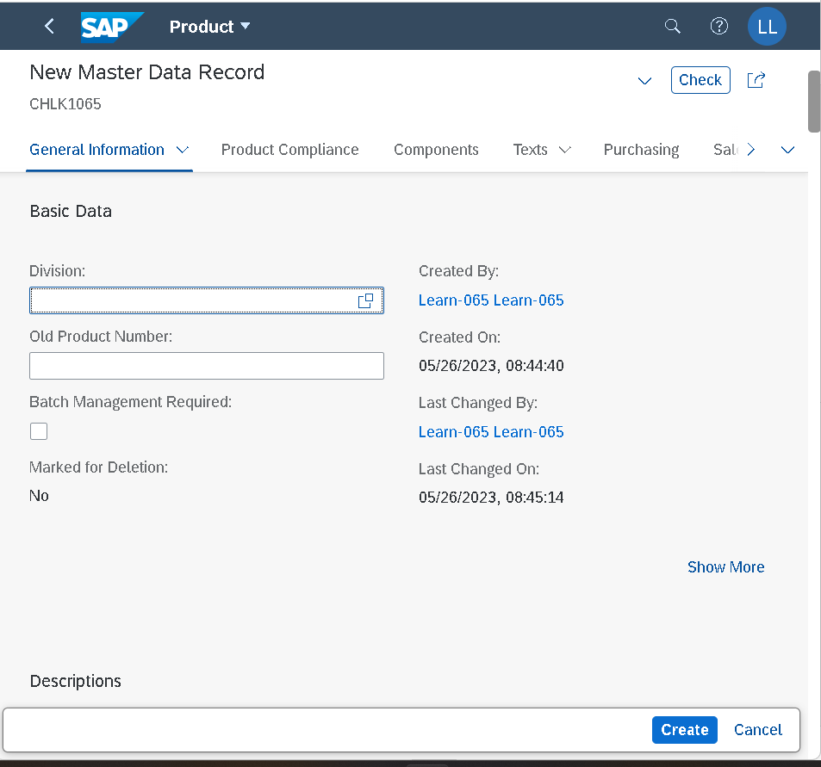
Notes:
CREATE BASIC DATA (general info)

Slide 12
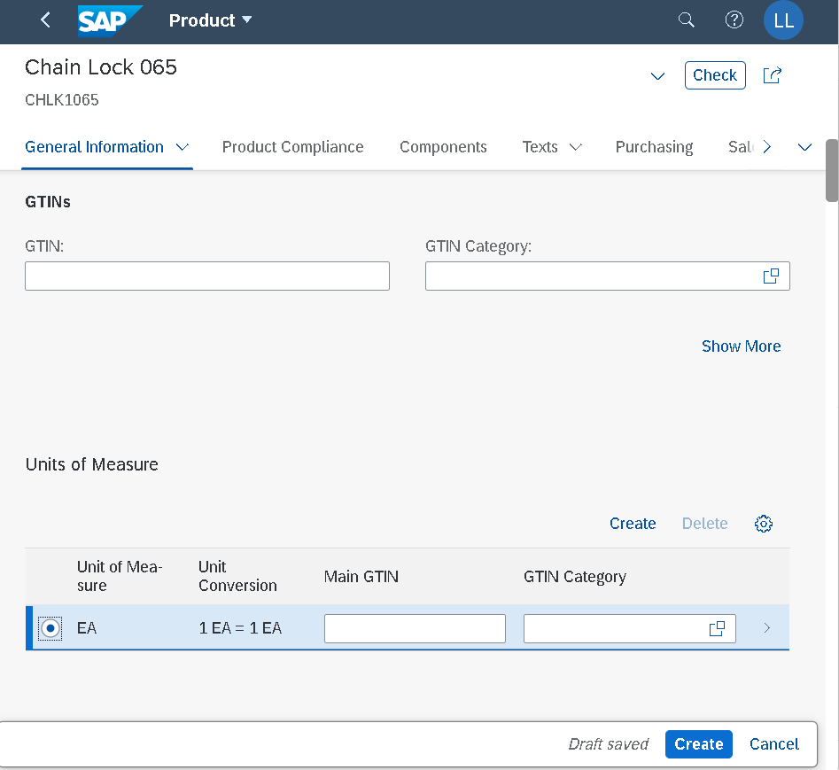
Notes:
Basic data: unit measure, dimension, gross weight

Slide 13
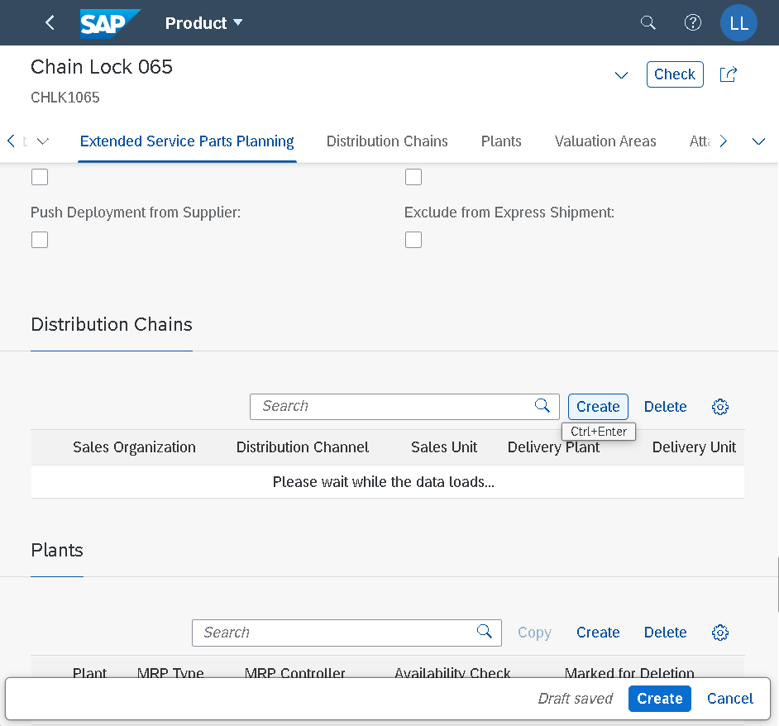
Notes:
Create Transport type, distribution channel, plant

Slide 14
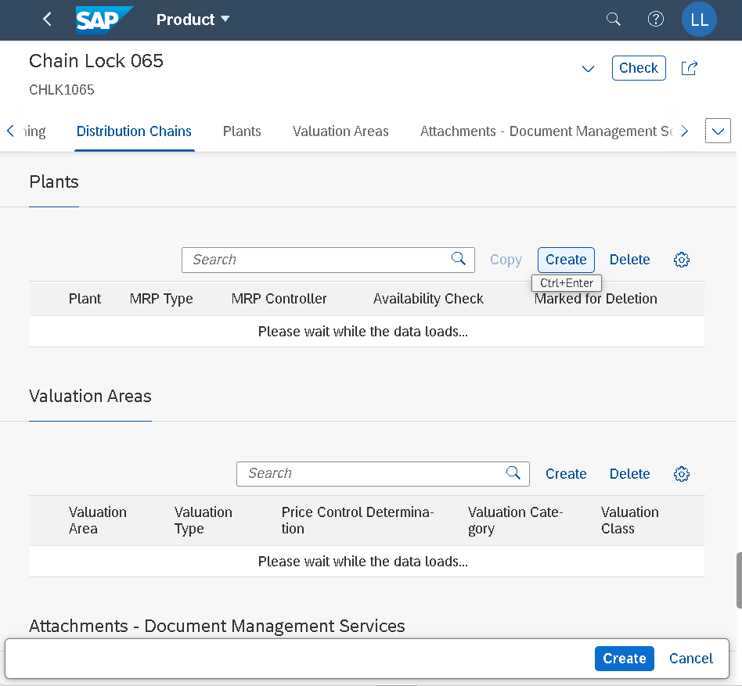
Notes:
Create Plant, storage loc data to Material Master

Slide 15
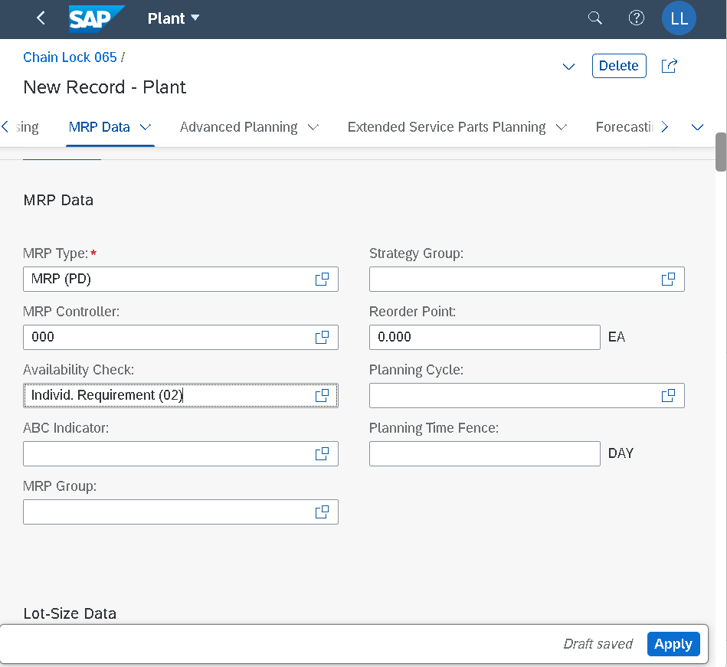
Notes:
Create Purchasing org data – pur.group
Lot size: min 10 cái/lot - automatic generate order khi hết mức quy định

Slide 16
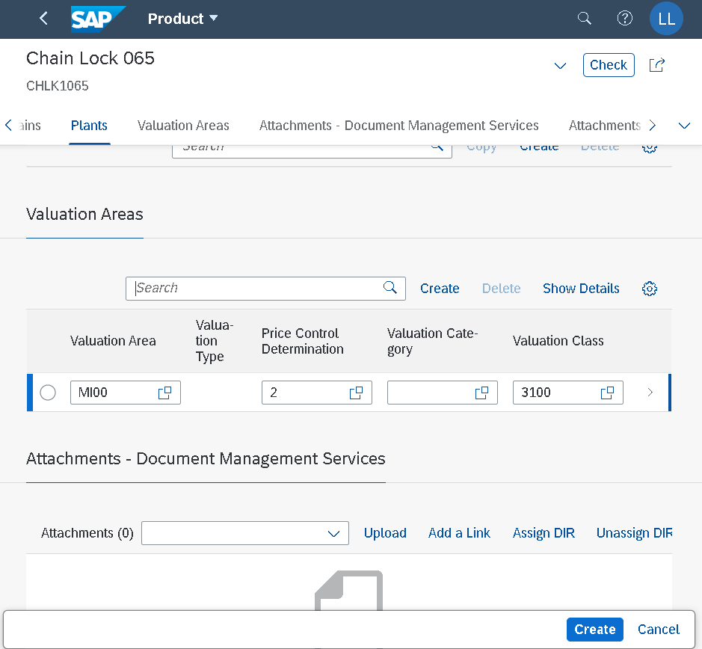
Notes:
Bấm Create để kết thúc Material master

Slide 17
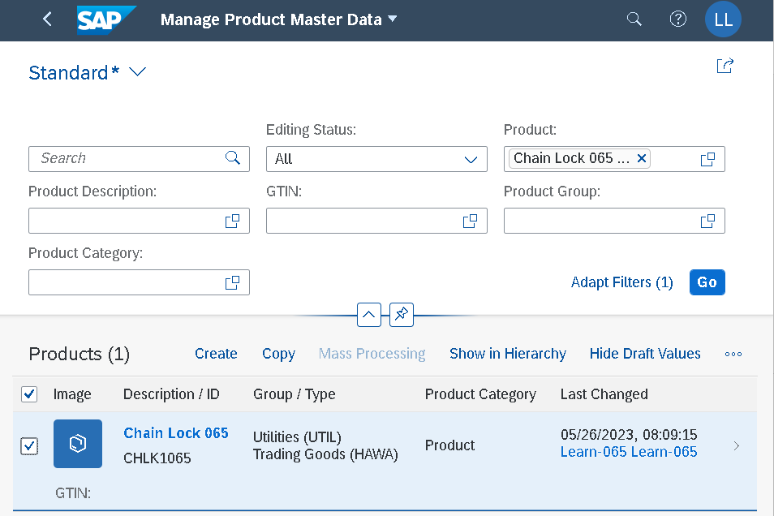
Notes:
Bấm vùng trống on line item
=>Check Material master đã tạo

Slide 18
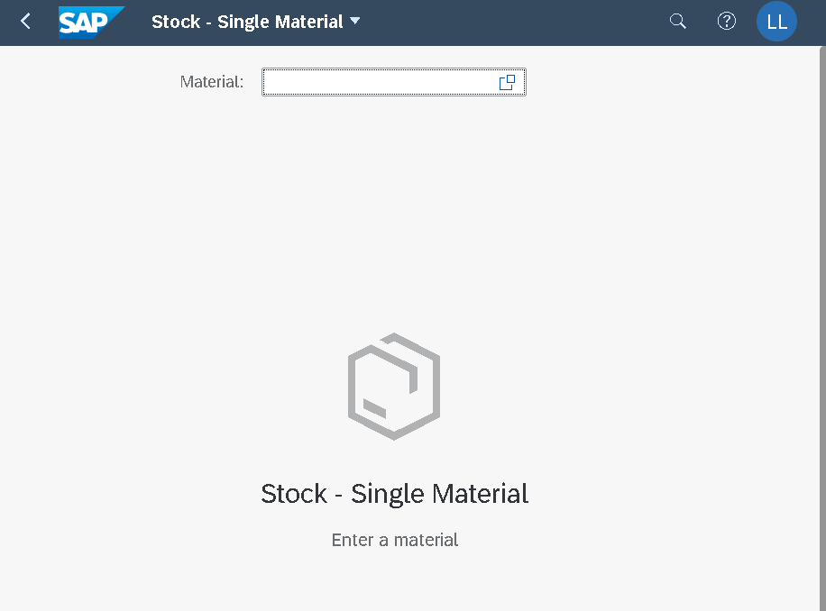
Notes:
Display stock

Slide 19
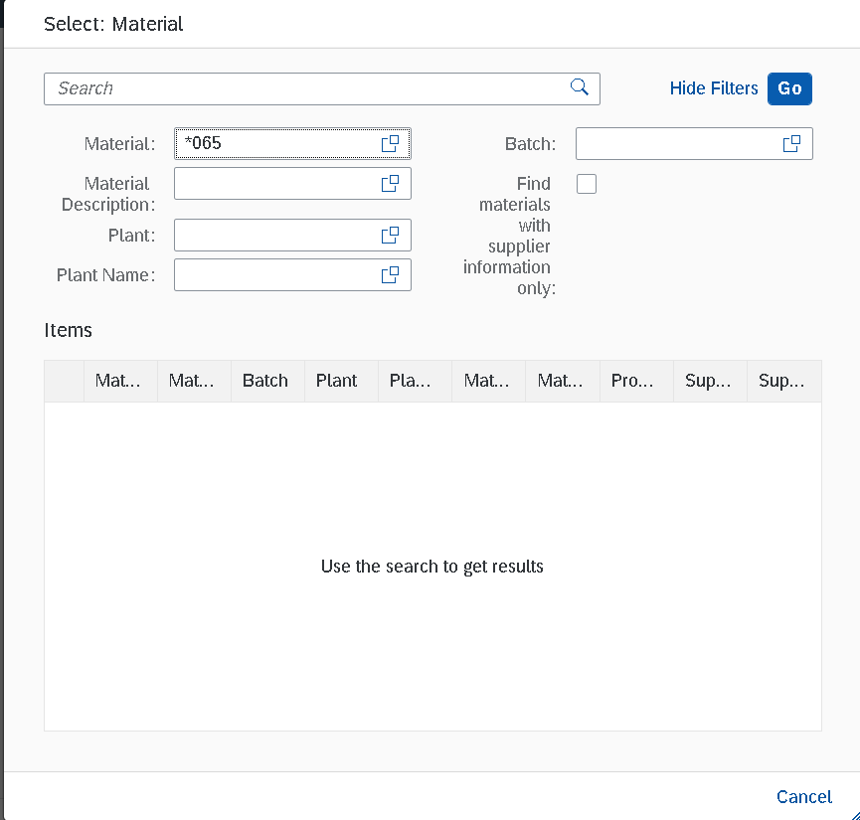
Notes:
Search field : *065 => BẤM GO => TÌM MÃ CHLK1###
###=đuôi username

Slide 20
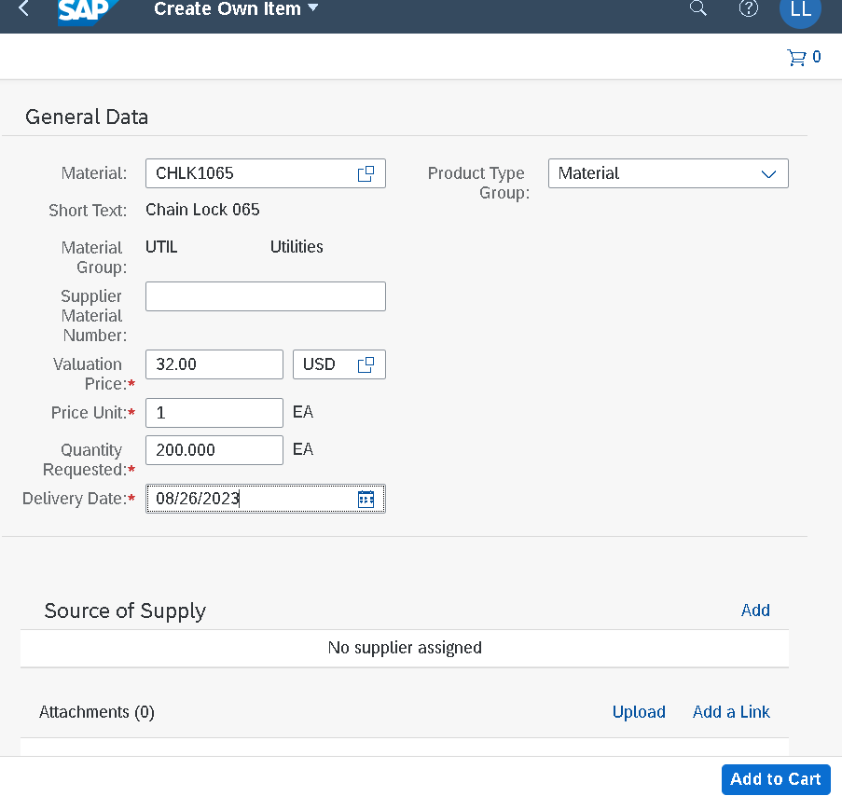
Notes:
Create PR

Slide 21
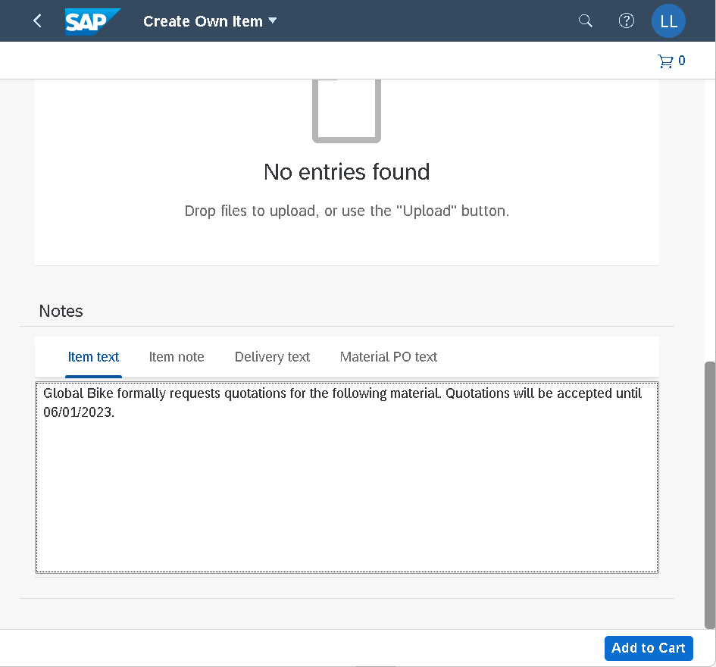
Notes:
Add them ghi chú trong yêu cầu mua hàng: quotation từ vendor accepted on the 1st day of next month (mm/dd/yy)

Slide 22
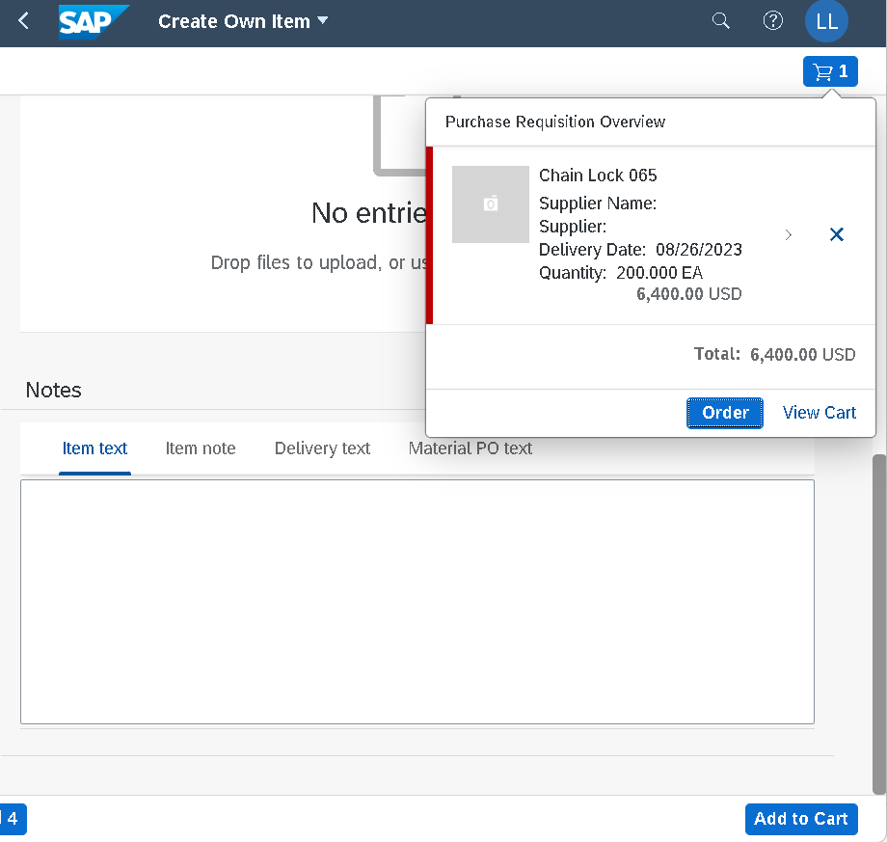
Notes:
View cart: xem lại đơn PR, edit nếu cần

Slide 23
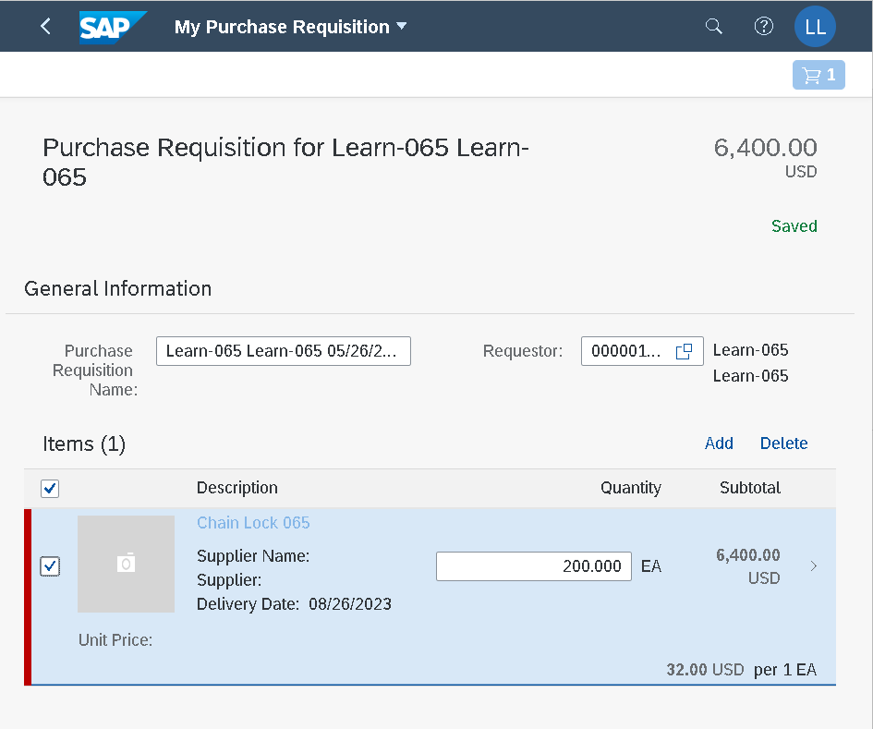
Notes:
Chọn mũi tên on line Item to edit

Slide 24
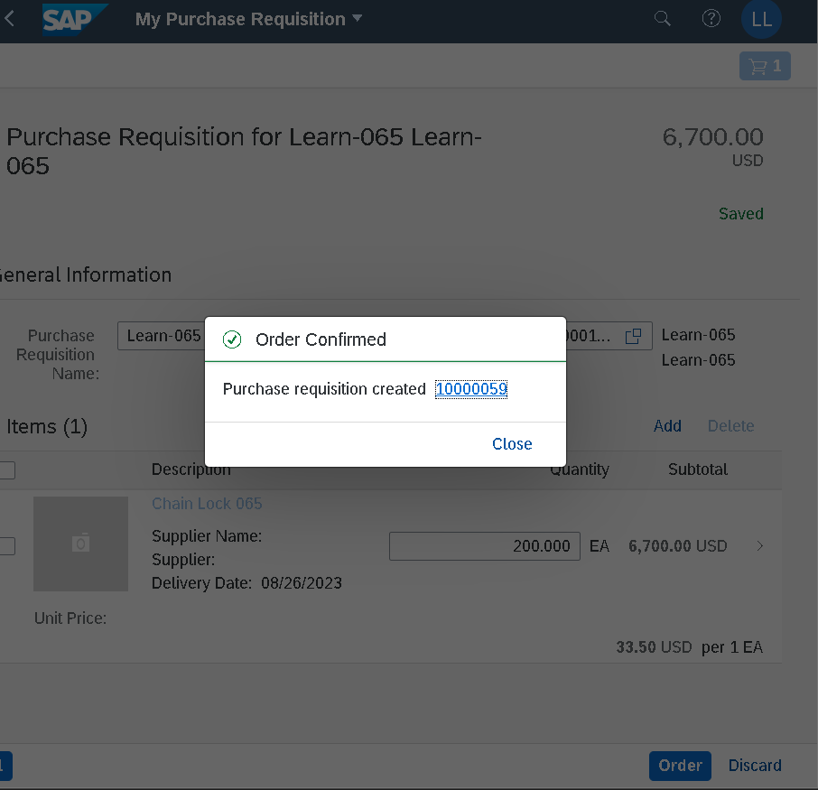
Notes:
BẤM “ORDER” TO GENERATE DOC NUMBER

Slide 25
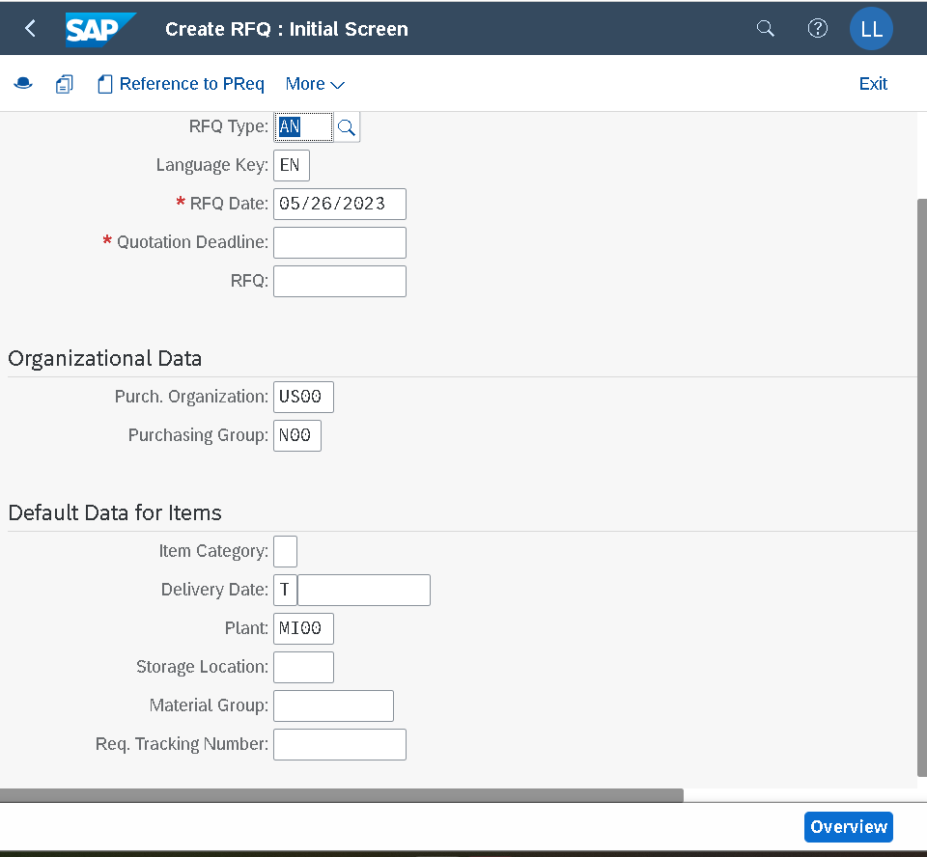
Notes:
Create request for quotation

Slide 26
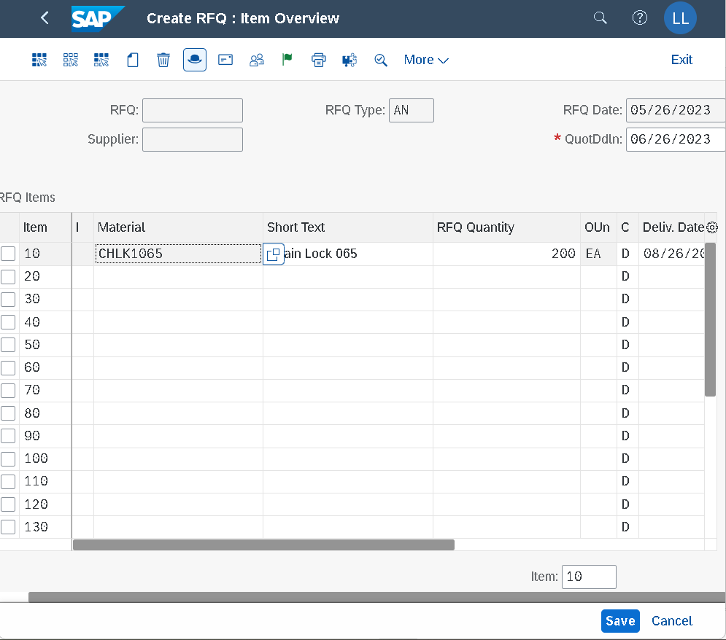

Slide 27
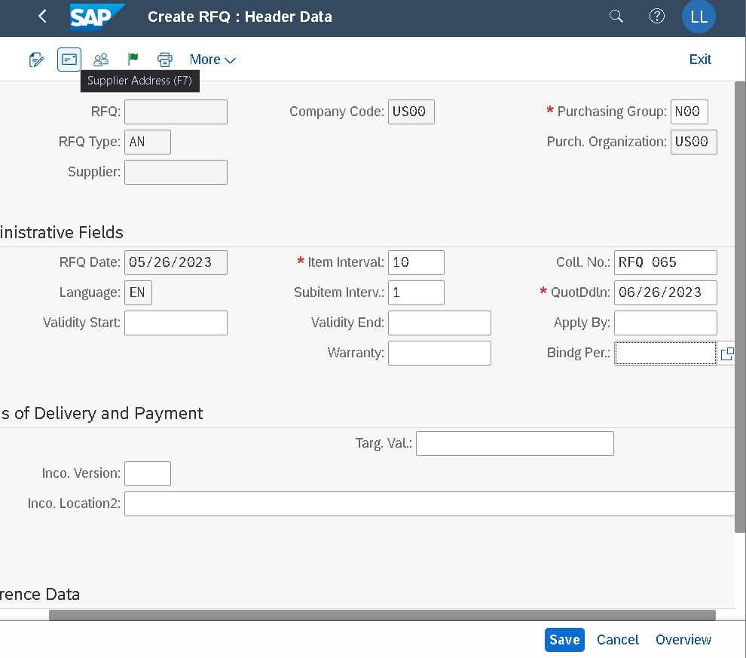

Slide 28
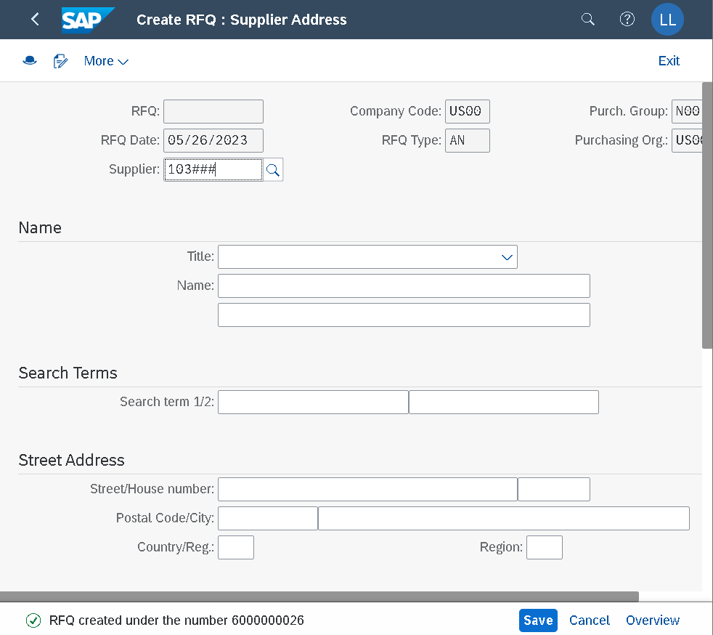
Notes:
GÕ MÃ VENDOR 103###, 107###,
=> bấm SAVE => generate RFQ NUMBER CHO 3 VENDOR (3 SỐ ĐUÔI LIÊN TỤC)

Slide 29
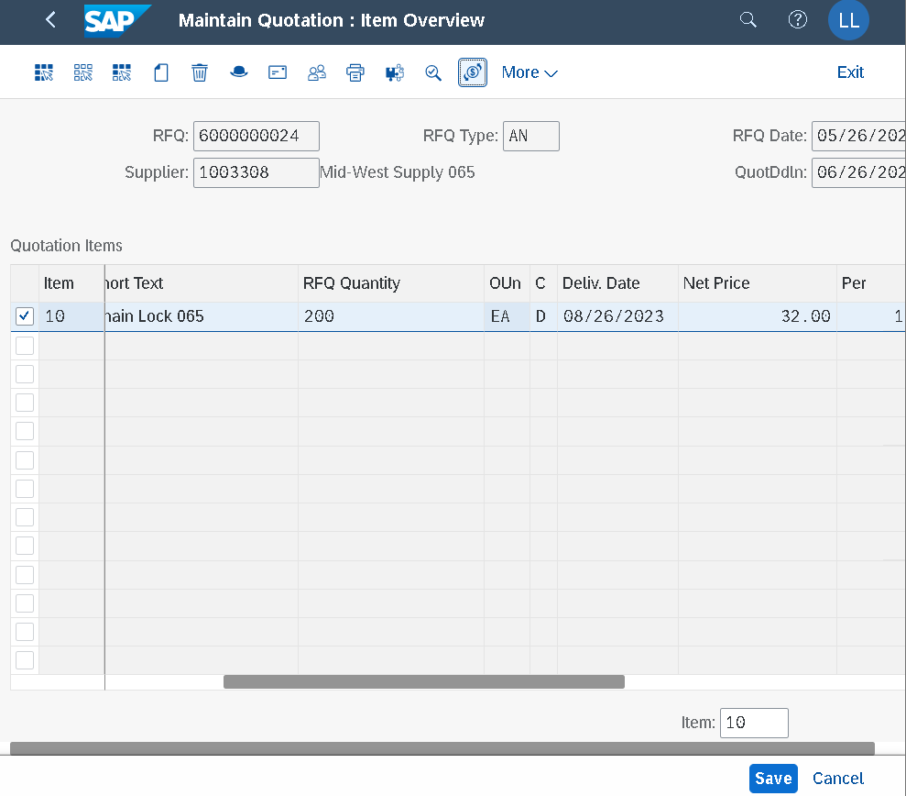
Notes:
ITEM CONDITIONS

Slide 30
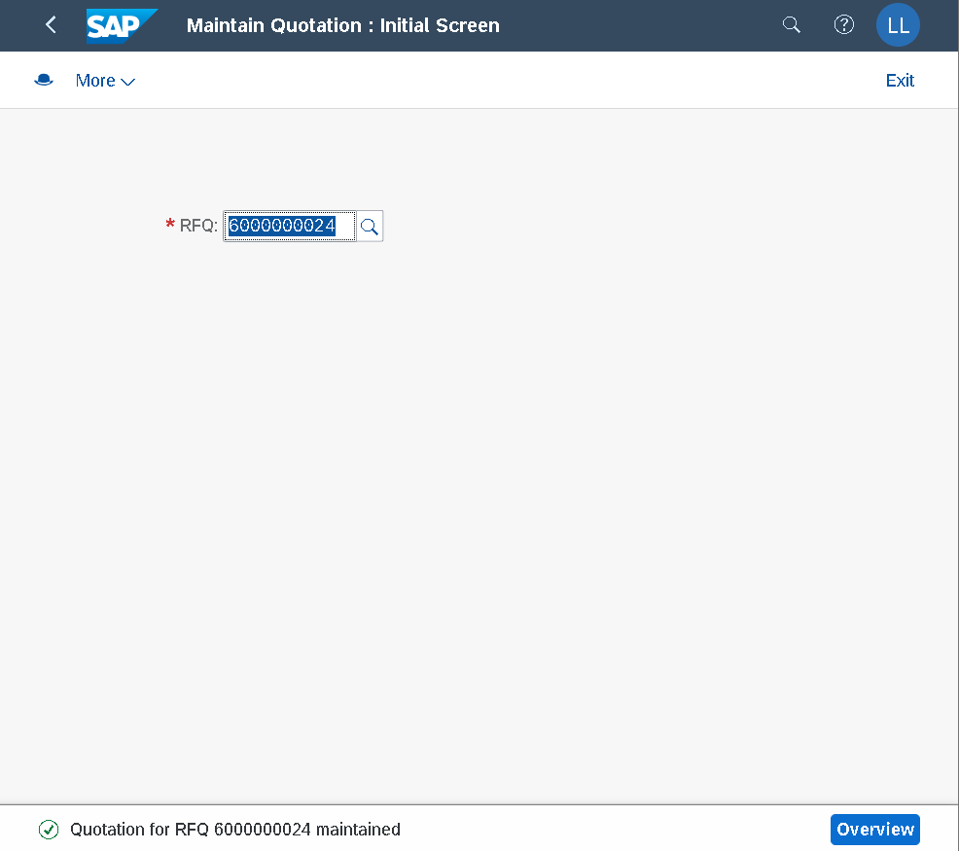
Notes:
CẬP NHẬT THÀNH CÔNG BÁO GIÁ (Manage Quotations) GÁN VÀO RFQ vendor Mid-West (RFQ 6000000024)
Tương tự cho 2 Vendor
Dallas Bike Basics 103### (6000000025) Spy Gear 107### (6000000026)

Slide 31
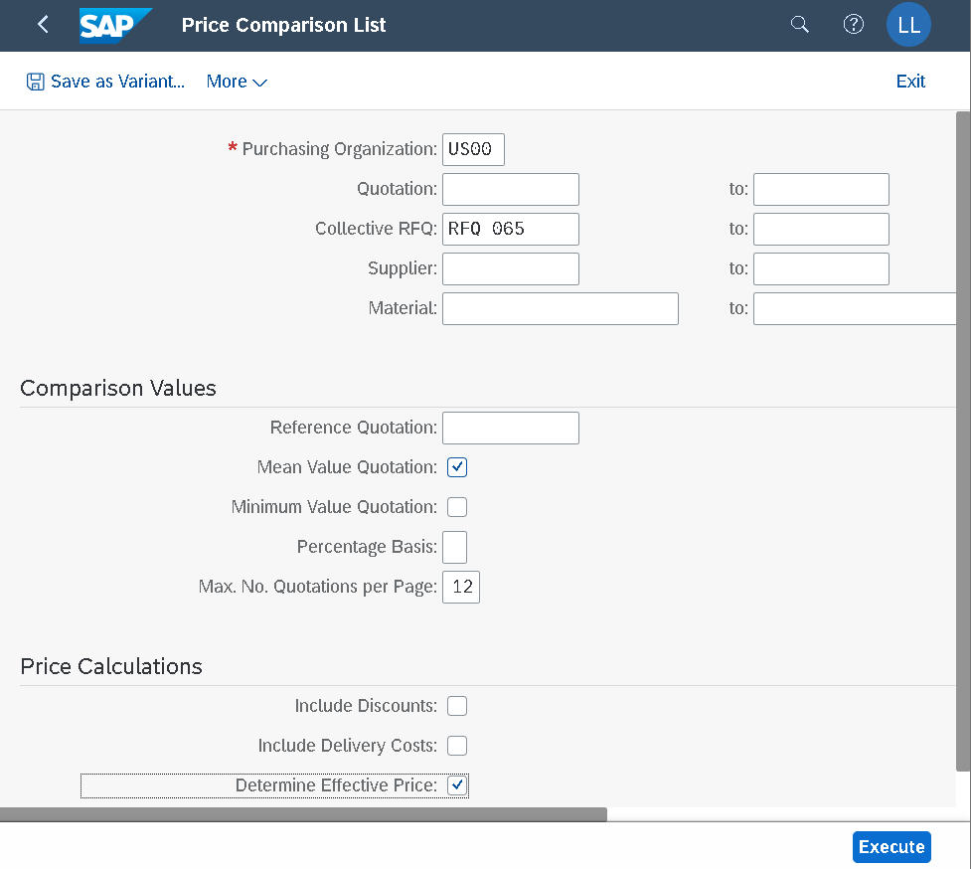
Notes:
Vendor evaluate quotation từ 3 vendors (xếp hạng vendor báo giá thấp đến cao – effective price)

Slide 32
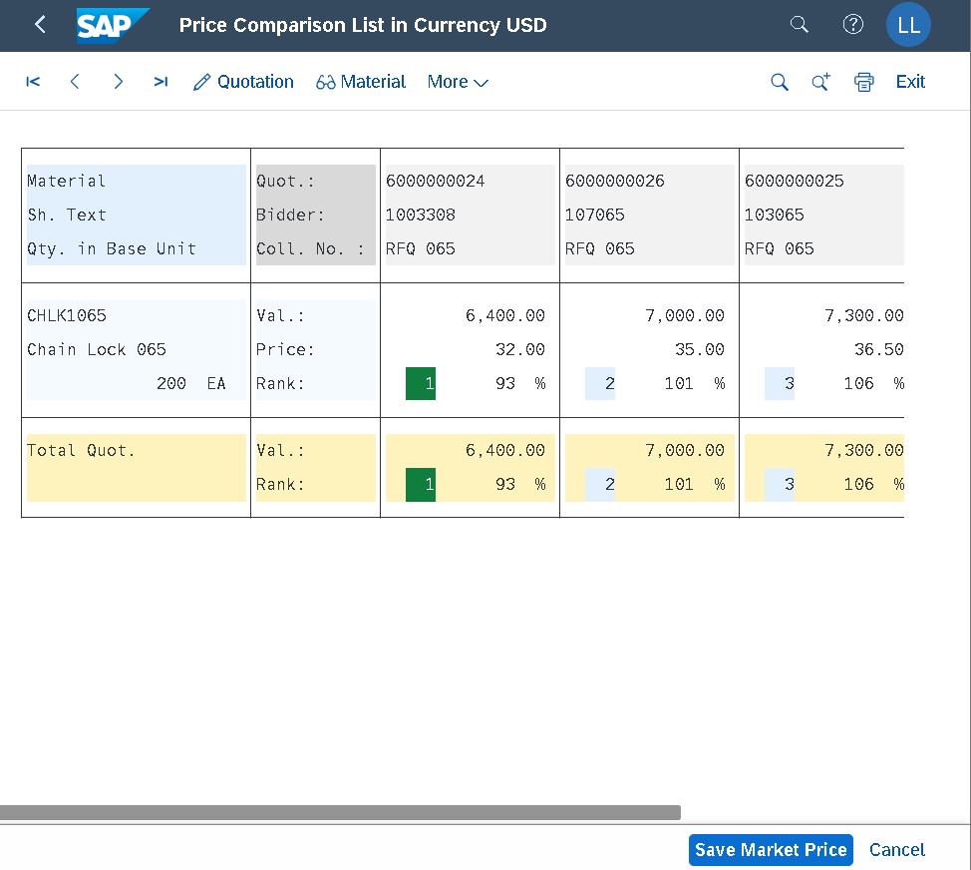
Notes:
XẾP HẠNG VENDOR THEO RANK ITEM LOWEST TO HIGHEST PRICE (rank 1 là vendor giá thấp nhất) => Xanh 1 (accept) Xám 2-3 (reject)
Double click ô giá để tick chọn reject vendor giá cao (rank xám)

Slide 33
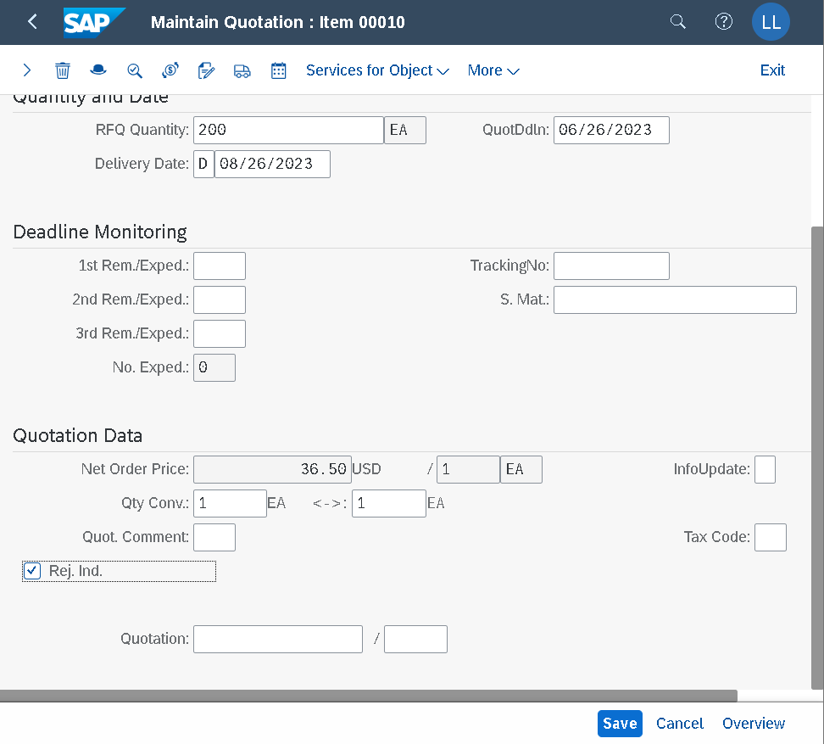

Slide 34
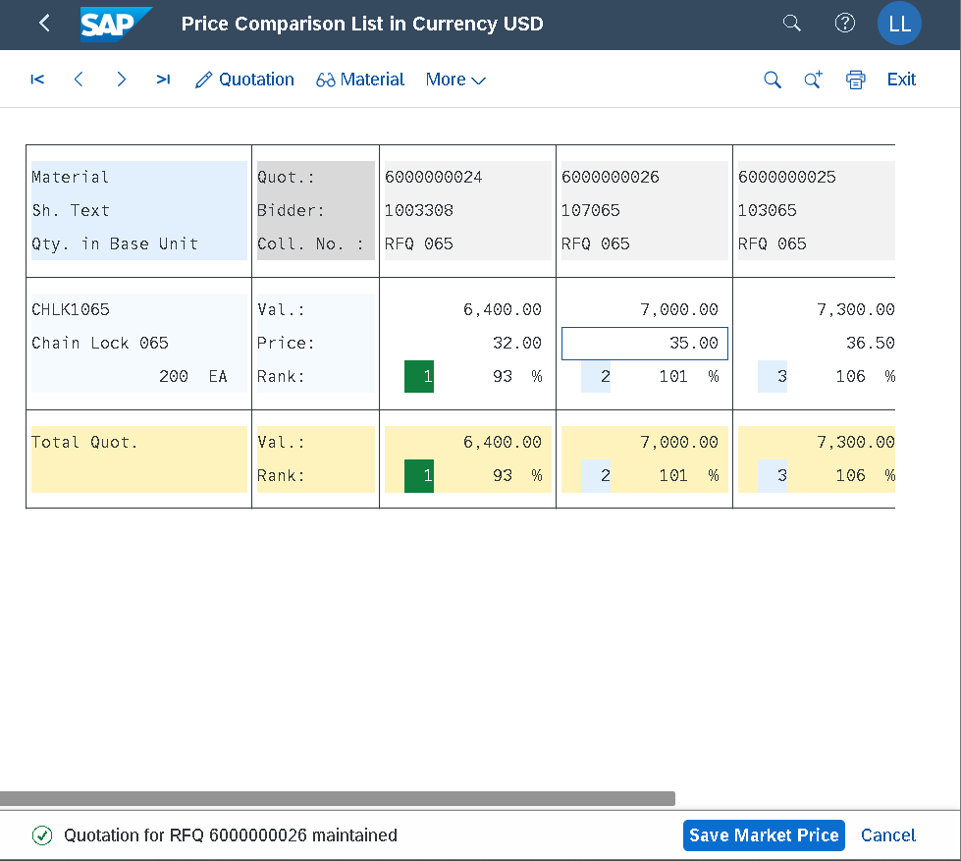
Notes:
RFQ reject thành công => báo tick xanh
Bấm Exit để thoát cửa sổ

Slide 35
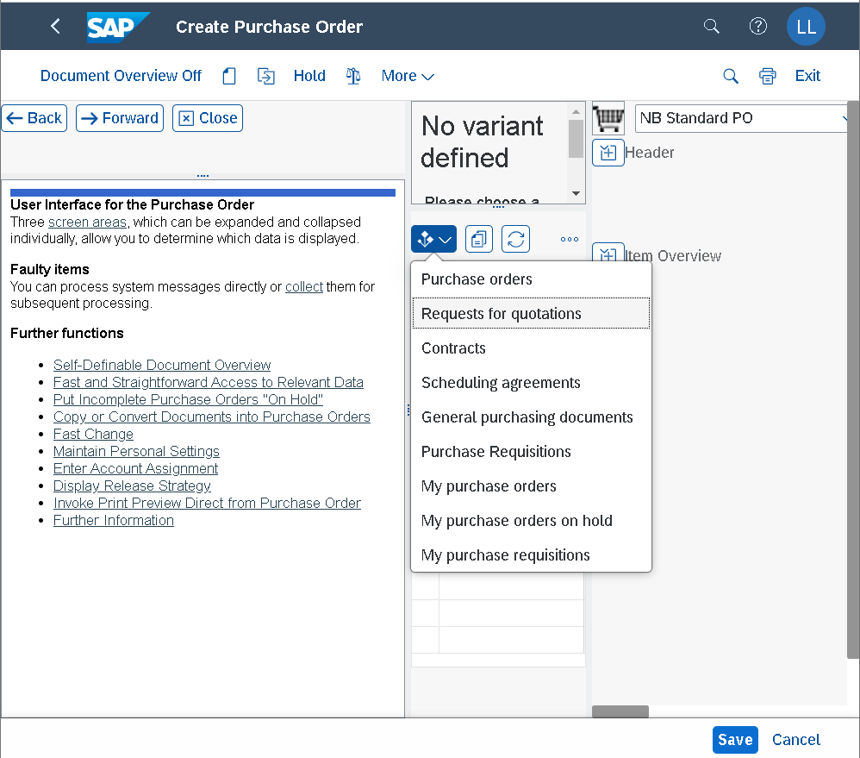

Slide 36
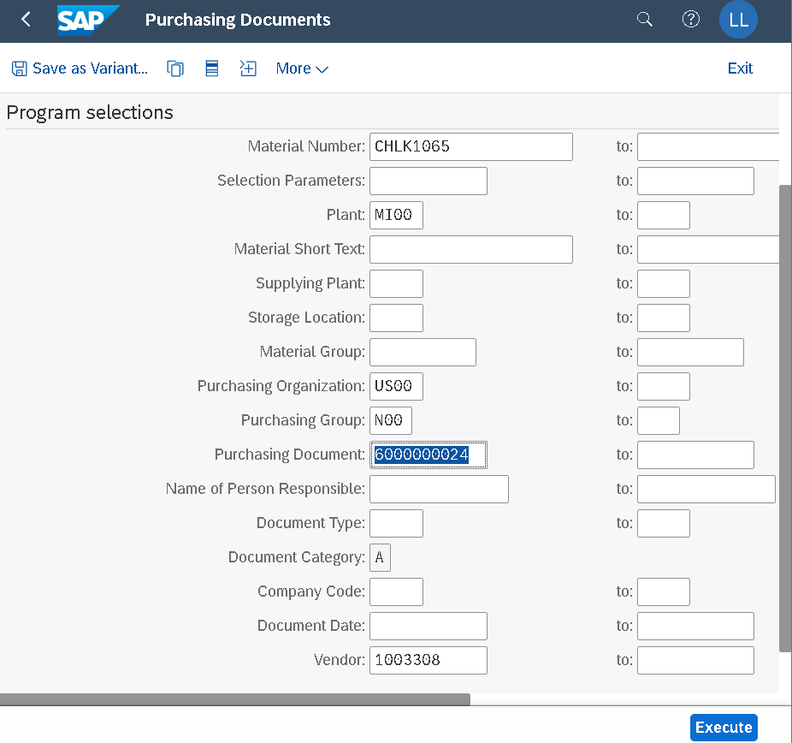
Notes:
LƯU Ý PURCHASING DOC THEO RFQ CỦA MID-WEST SUPPLY

Slide 37
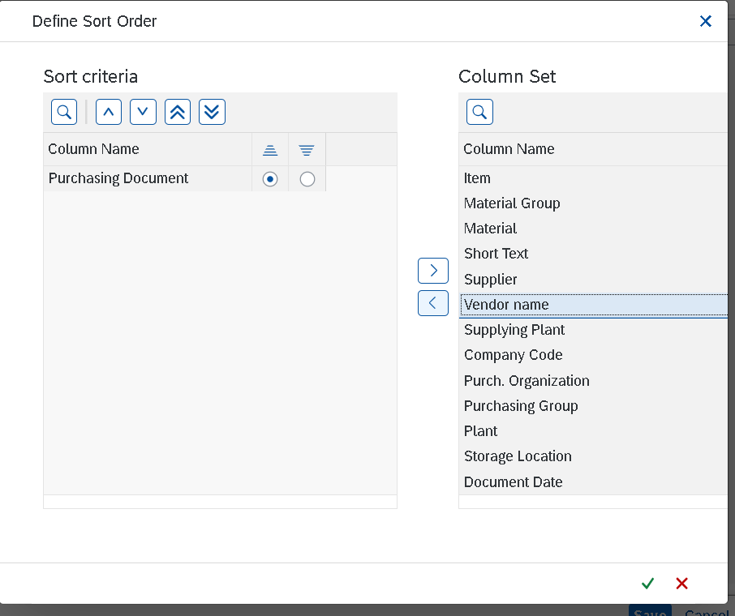
Notes:
Change layout

Slide 38
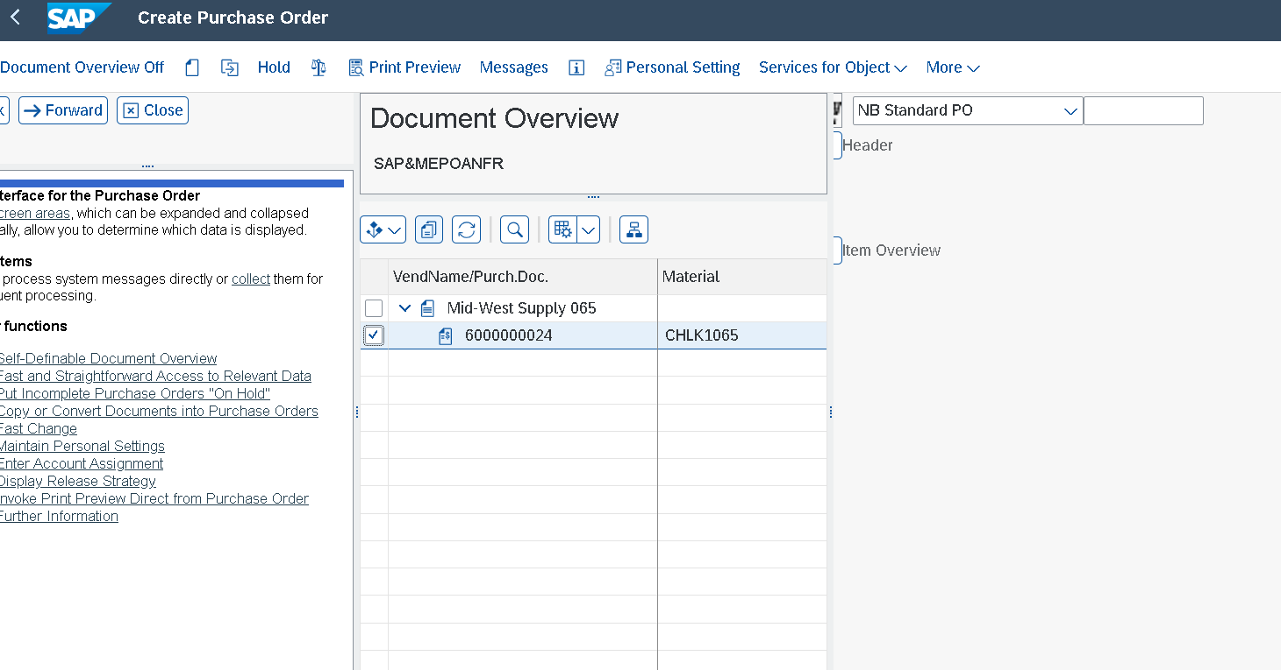
Notes:
Adopt Quotation to PO

Slide 39
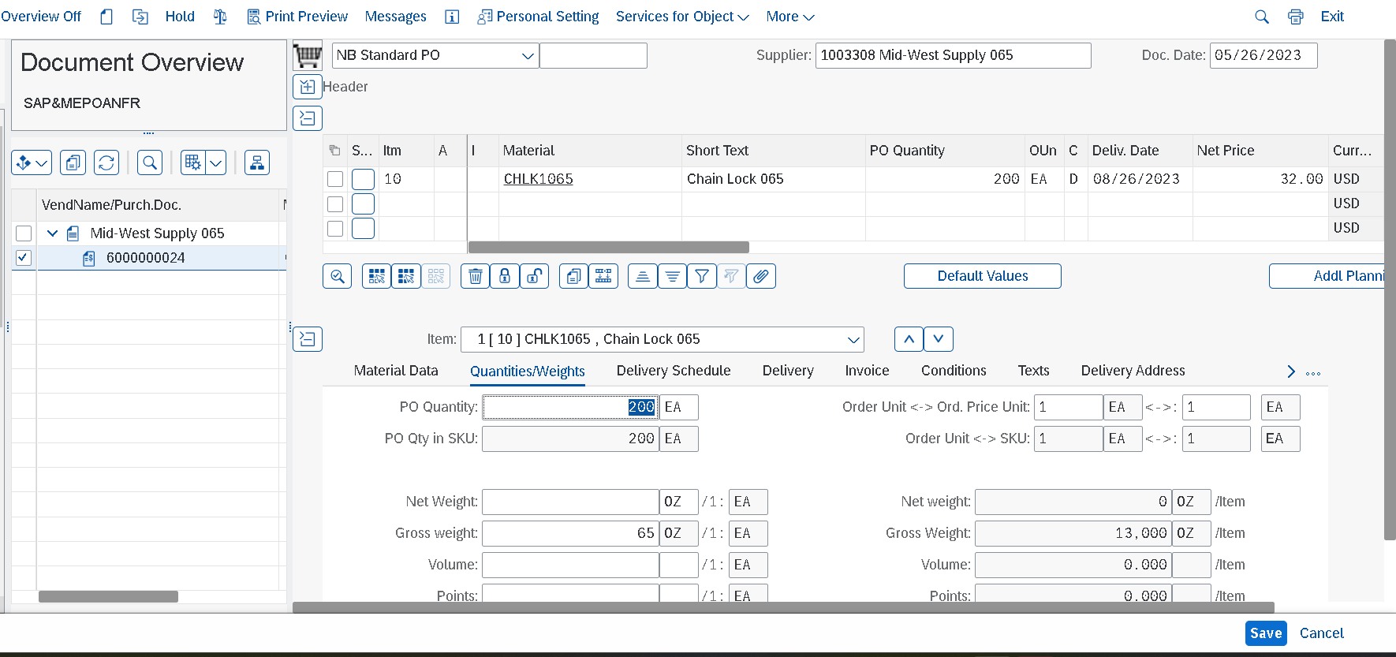
Notes:
Sổ Header: Check Conditions/Gross Price
Sổ Item: check Material number CHLK1###, Quantity 200, three months from today as Deliv. Date, and the Net Price of 32.00 USD

Slide 40
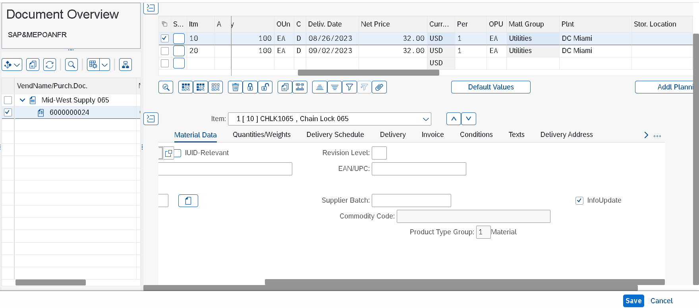
Notes:
Sổ Item: item split – check Qty giảm 100. Delivery date của line dưới dời sau 1 week (2/9 từ 26/8)
Sổ Item details: Material data tab: tick InfoUpdate

Slide 41
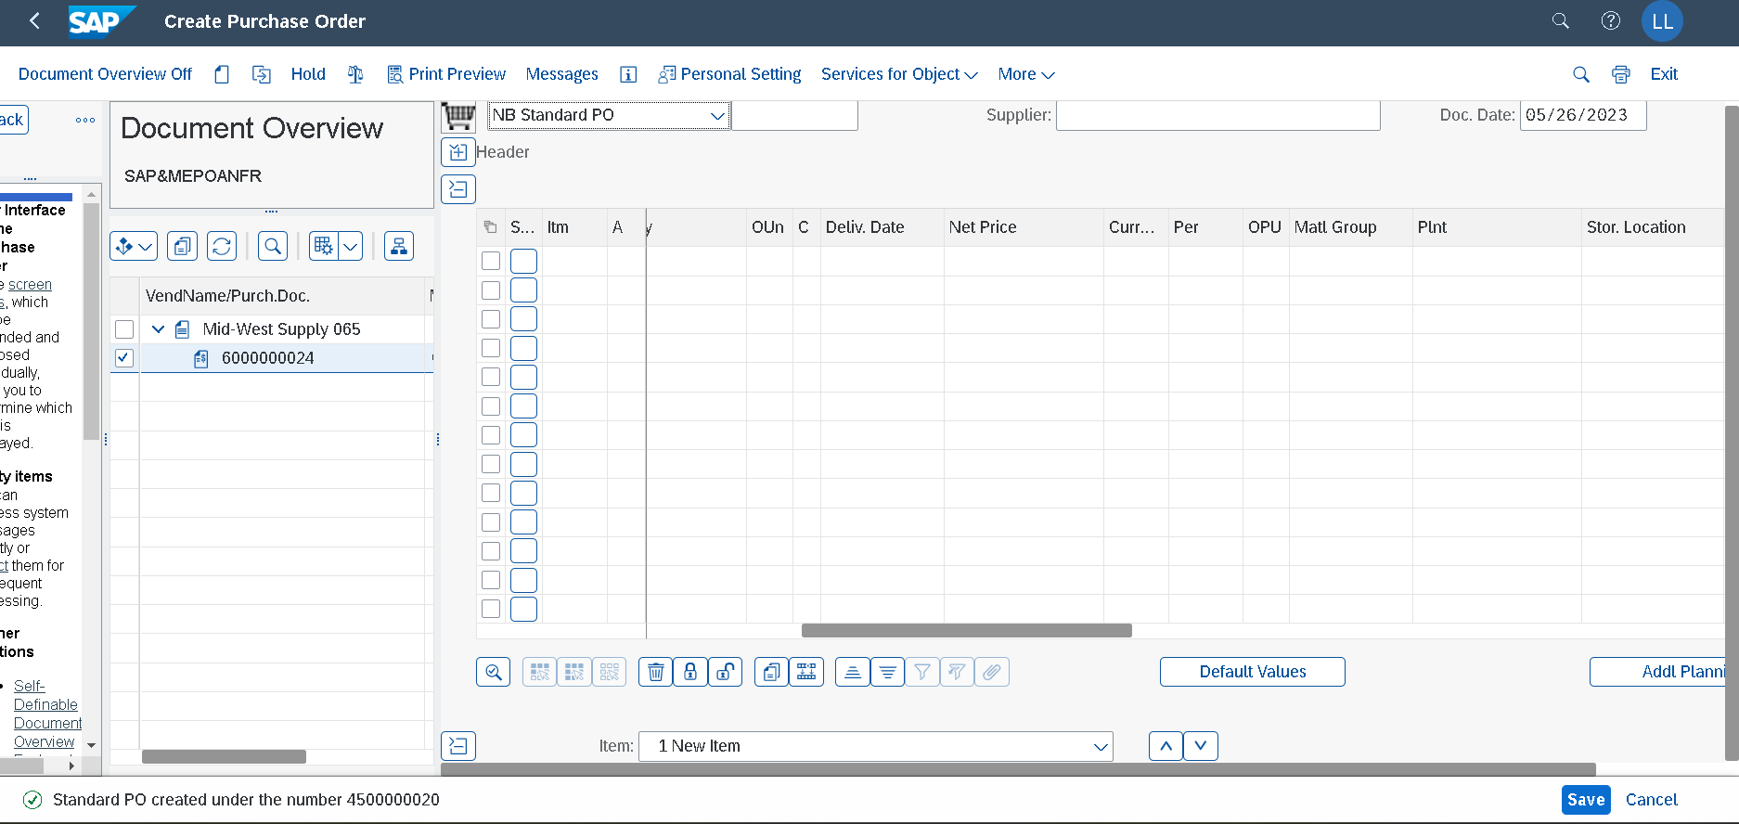

Slide 42
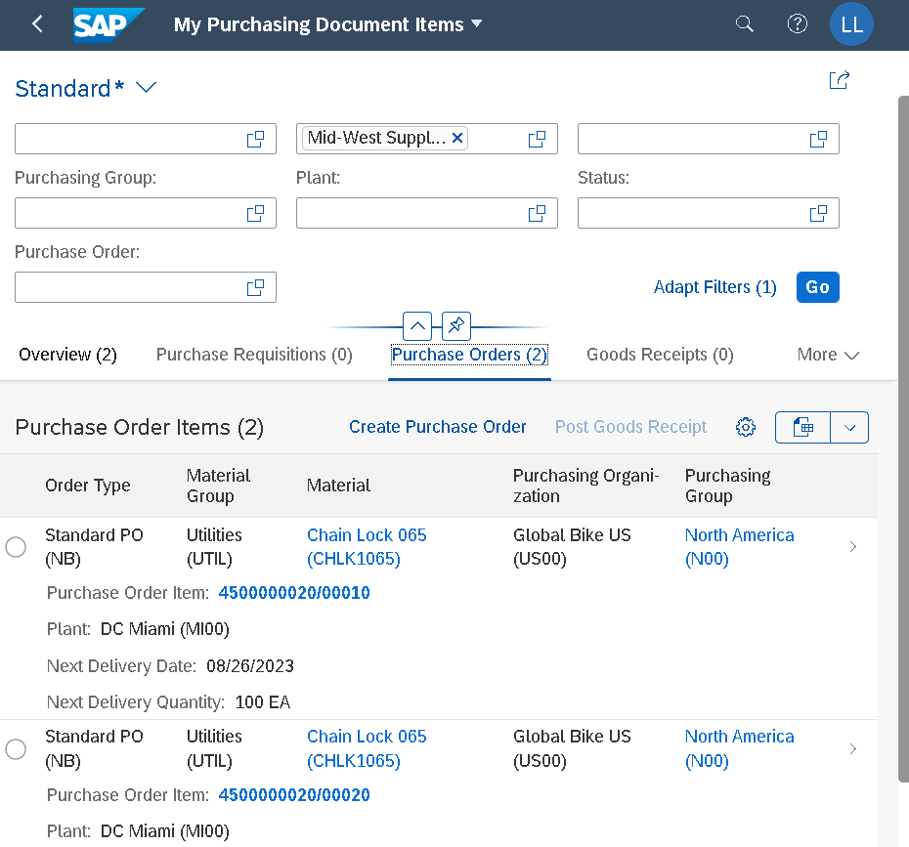
Notes:
Display Purchase Order

Slide 43
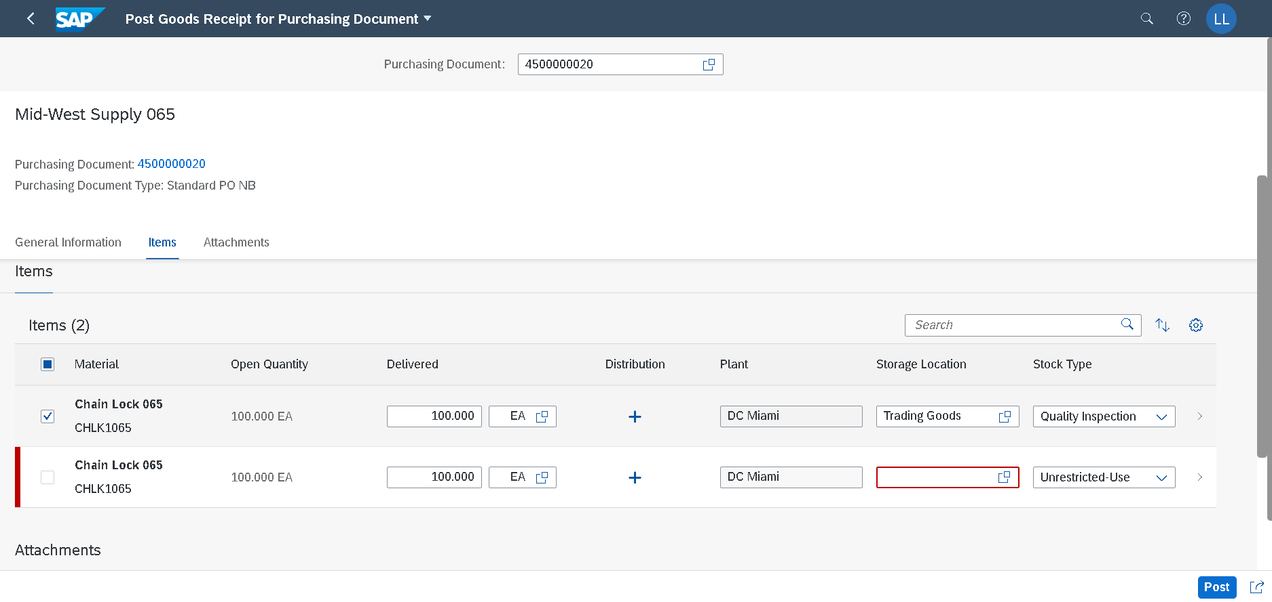
Notes:
Chọn mũi tên first line item only
Sau khi post invoice supplier step 17, quay lại làm tương tự cho second line item (100 EA)

Slide 44
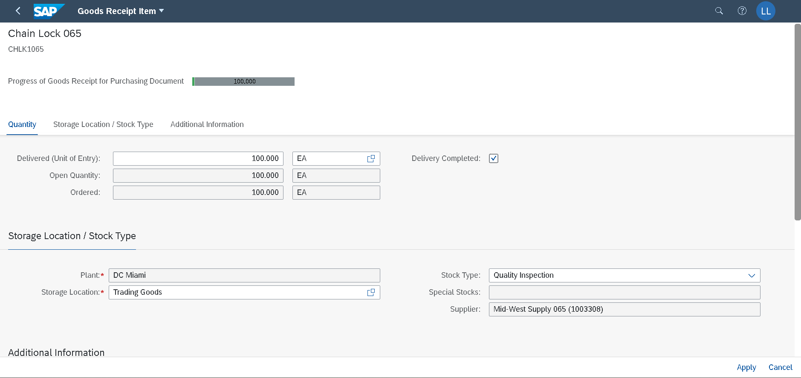
Notes:
Sau khi Apply, tick giữ first line item => Post
=> Post goods receipt Doc no. 5000000059/2023

Slide 45
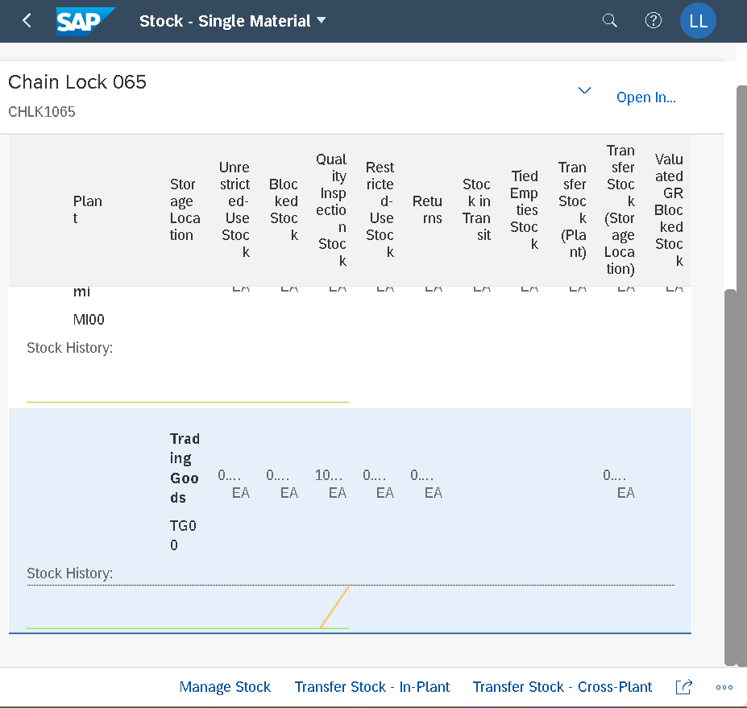
Notes:
Chuyển/post stock from Quality inspection to Unrestricted-used
You can only remove goods from unrestricted-use stock for consumption. Therefore, you have to transfer post the goods.

Slide 46
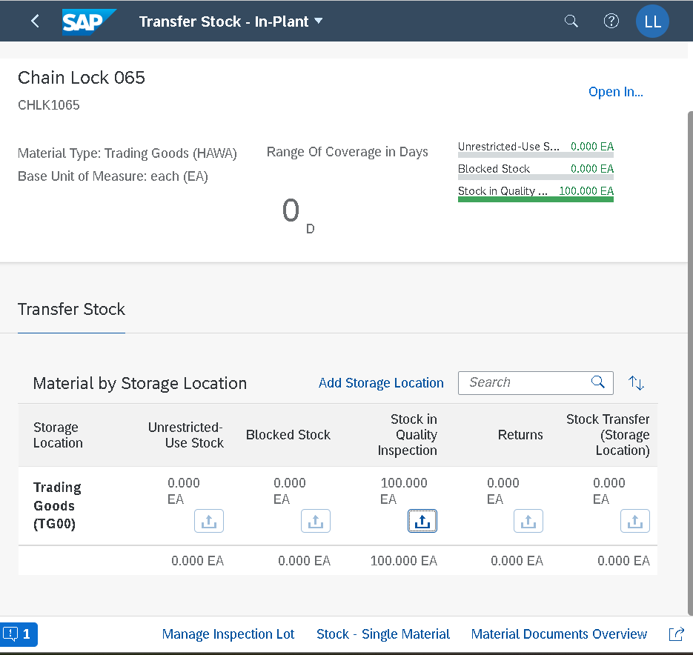

Slide 47
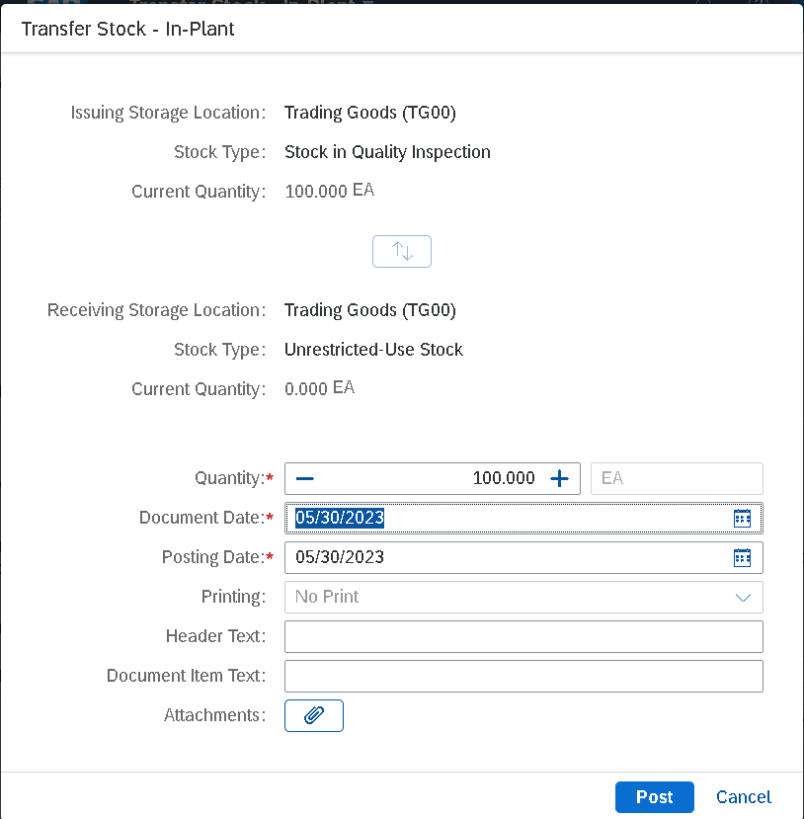
Notes:
Input Transfer quantity

Slide 48
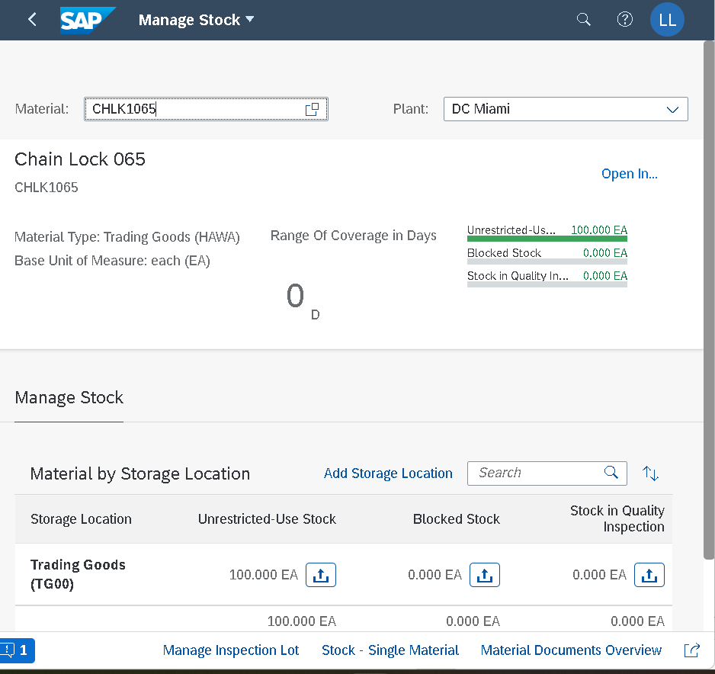
Notes:
Confirm the physical receipt of the goods.
Stock-single material give you detailed information about the stock of the chain lock in the different plants

Slide 49
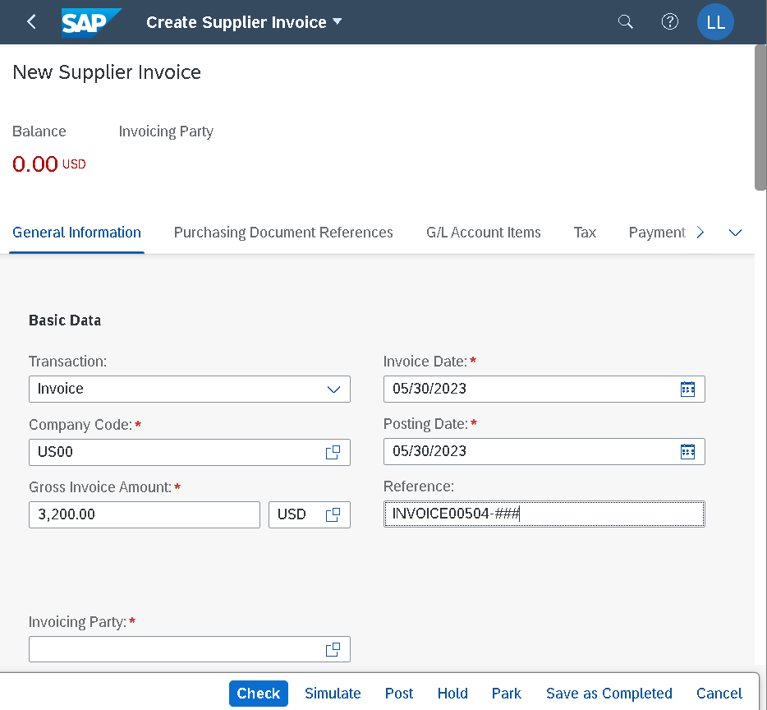
Notes:
Create a supplier invoice Chuyển qua tab Purchasing doc ref để lấy số PO gắn vào Vendor number generate ô Invoicing party

Slide 50
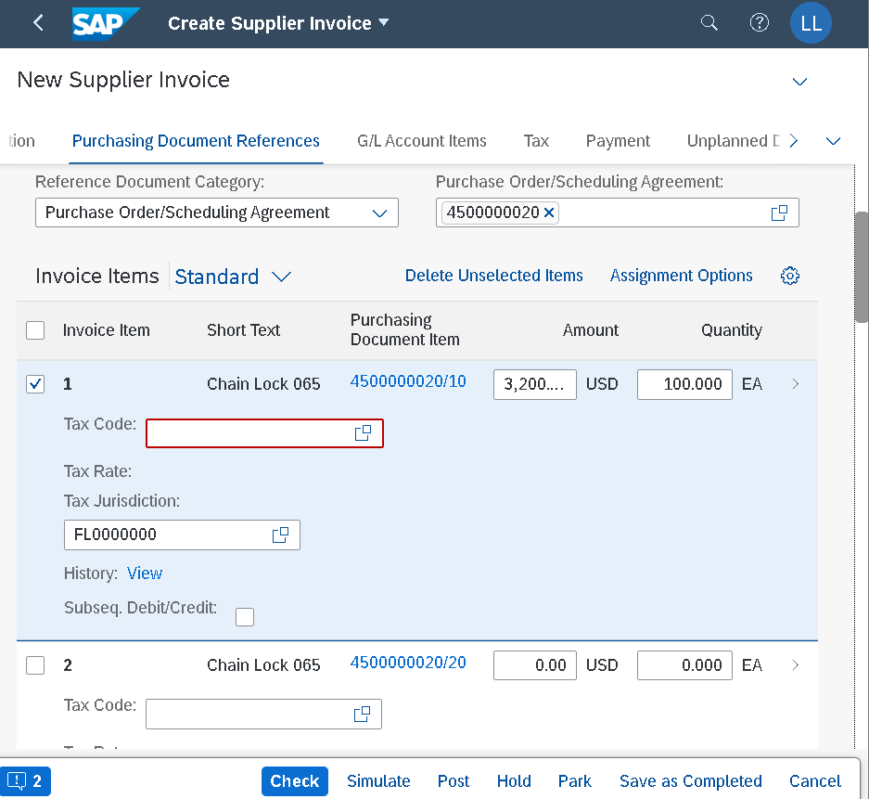
Notes:
Nhập PO number đúng => tự động nhảy số Vendor number (1003308) trong ô Invoicing party
Tax code: XI
Jurisdiction: TX0000000

Slide 51
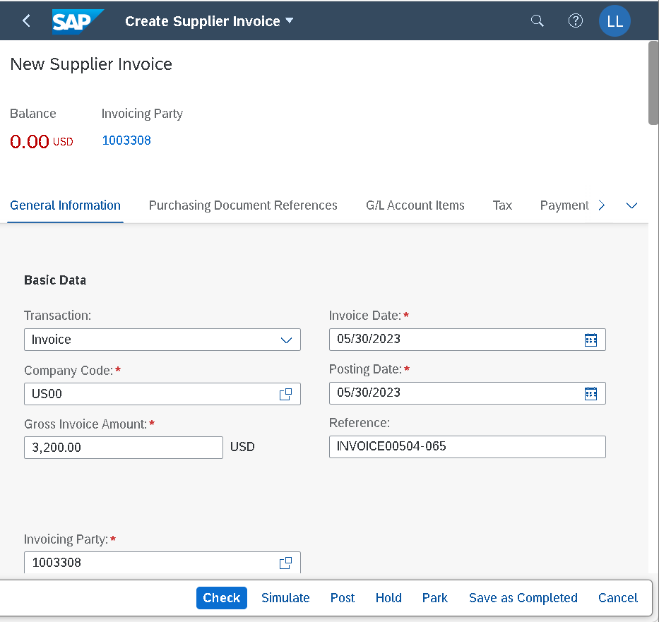
Notes:
Simulate để xem lại Invoice, check gross amount, debit/credit G/L account

Slide 52

Notes:
5105600157/2023

Slide 53

Notes:
Chọn No, lặp lại bước Post goods receipt cho line item 100 cái chain lock còn lại

Slide 54

Notes:
Display Purchase Order History Xem lại Settings: xem lại Delivered Quantity and Delivered Amount

Slide 55



Notes:
Material doc: 5000000059/2023 (Step 12)
Accounting/Financial doc: 5105600157/2023 (step 15)

Slide 56

Notes:
Step 17: Display Doc flow of Stock type transferred

Slide 57


Notes:
Step 18: Post a Goods Receipt for a Purchase Order
Làm tương tự cho 100 cái line item Chainlock ở step 12
In step 12, you first posted the goods in quality inspection and then inspected them later. In this scenario, you inspect the goods directly at goods receipt so that you can use them directly. Step 20: Create 2nd supplier invoice

Slide 58

Notes:
Step 20: Create and post 2nd supplier invoice

Slide 59

Notes:
Post hạch toán thanh toán supplier
Current Period: tháng hiện tại theo ngày post

Slide 60

Notes:
Check balance in red (meaning payables)
Click Show items

Slide 61

Notes:
Clear payment item => processed tick xanh
=> Post

Slide 62

Notes:
Có thể Simulate để xem lại posting entries
=> Post

Slide 63


Notes:
G/L account: 1810000 (Bank 1)
3300000 (Trade payables)

